Slide 1
YÊU CẦU CẦN ĐẠT:
- HS chủ động ứng phó với một số tình huống bất ngờ trong cuộc sống.
- Giúp HS trải nghiệm, xử lí các tình huống xảy ra với bản thân mình trong cuộc sống.

Slide 2
KHỞI ĐỘNG:
HS đố các bạn các câu đố đã sưu tầm.

Slide 3
Thứ sáu ngày 17 tháng 12 năm 2021
Hoạt động trải nghiệm
Bài 14: Nghĩ nhanh, làm giỏi.

Slide 4
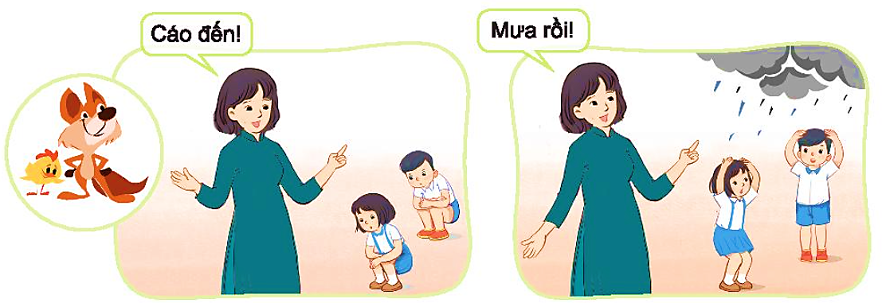
Khi được đến trường cô trò mình cùng chơi trò nay nhé!
Hoạt động giáo dục theo chủ đề
1. Chơi trò chơi Gà con nhanh nhẹn
Nghe hướng dẫn cách chơi.
Chơi trò chơi.

Slide 5
2. Xử lí tình huống.
Thảo luận về cách xử lí trong mỗi tình huống dưới đây:
Thực hành theo cách xử lí phù hợp.
Giải thích lí do lựa chọn cách xử lí đó.

Slide 6
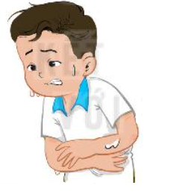
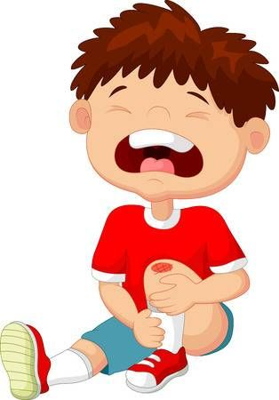
Hoạt động sau giờ học
Trao đổi với bố mẹ về cách xử lí khi gặp những tình huống bất ngờ sau:
Bỗng nhiên đau bụng quặn
Bị ngã đau
Đang chơi thấy mệt

